Slide 1
ГУБЕРНАТОРСКИЙ АВИСТРОТЕЛЬНЫЙ КОЛЛЕДЖ
ОБЪЕДИНЕННАЯ
АВИАСТРОИТЕЛЬНАЯ
КОРПОРАЦИЯ
ПРАВИТЕЛЬСТВО ХАБАРОВСКОГО КРАЯ
Меры поддержки молодых специалистов в КГА ПОУ ГАСКК МЦК (в том числе в кластере «Машиностроение» в рамках федерального проекта «Профессионалитет»)
ВЛАСЮК ОКСАНА АНДРЕЕВНА
Заместитель директора по учебной работе ЦОиВ
ЧЕРНЫШЕВА ОЛЕСЯ НИКОЛАЕВНА
Начальник отдела кадров

Slide 2
ПРАВИТЕЛЬСТВО ХАБАРОВСКОГО КРАЯ
ГУБЕРНАТОРСКИЙ АВИСТРОТЕЛЬНЫЙ КОЛЛЕДЖ
ОБЪЕДИНЕННАЯ
АВИАСТРОИТЕЛЬНАЯ
КОРПОРАЦИЯ
КЛАСТЕР «МАШИНОСТРОЕНИЕ»
ОБЪЕДИНЕННАЯ
АВИАСТРОИТЕЛЬНАЯ
КОРПОРАЦИЯ
УПРАВЛЯЮЩАЯ КОМПАНИЯ
ОПОРНЫЙ колледж:
КГА ПОУ ГАСКК МЦК
СЕТЕВЫЕ образовательные учреждения:
КГБ ПОУ «АПТ»
КГБ ПОУ «КСМТ»
РОИВ
КГБ ПОУ «ХТТБПТ»
КГБ ПОУ «ХАМК»

Slide 3
ПРАВИТЕЛЬСТВО ХАБАРОВСКОГО КРАЯ
ГУБЕРНАТОРСКИЙ АВИСТРОТЕЛЬНЫЙ КОЛЛЕДЖ
ОБЪЕДИНЕННАЯ
АВИАСТРОИТЕЛЬНАЯ
КОРПОРАЦИЯ
МОЛОДОЙ СПЕЦИАЛИСТ
Статус молодого специалиста возникает у выпускника со дня заключения трудового договора с Колледжем по основному месту работы и действует в течение трех лет.

Slide 4
ПРАВИТЕЛЬСТВО ХАБАРОВСКОГО КРАЯ
ГУБЕРНАТОРСКИЙ АВИСТРОТЕЛЬНЫЙ КОЛЛЕДЖ
ОБЪЕДИНЕННАЯ
АВИАСТРОИТЕЛЬНАЯ
КОРПОРАЦИЯ
МОЛОДОЙ СПЕЦИАЛИСТ
Размер повышающего коэффициента молодому специалисту – 35% от должностного оклада.

Slide 5
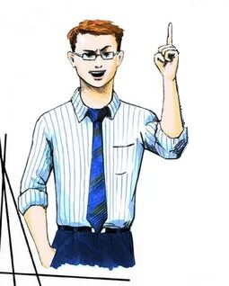
ПРАВИТЕЛЬСТВО ХАБАРОВСКОГО КРАЯ
ГУБЕРНАТОРСКИЙ АВИСТРОТЕЛЬНЫЙ КОЛЛЕДЖ
ОБЪЕДИНЕННАЯ
АВИАСТРОИТЕЛЬНАЯ
КОРПОРАЦИЯ
ДРУГИЕ МЕРЫ ПОДДЕРЖКИ
В целях повышения эффективности работы устанавливаются выплаты стимулирующего характера
01
Выплачивается материальная помощь один раз в год в размере должностного оклада
02
Компенсация расходов на оплату стоимости проезда к месту отдыха (1 раз в два года)
03
Устанавливаются выплаты за квалификационную категорию, премиальные выплаты, выплата надбавки за выслугу лет
04
Продолжительность ежегодного оплачиваемого отпуска педагогическим работникам – 72 дня.
05

Slide 6
ПРАВИТЕЛЬСТВО ХАБАРОВСКОГО КРАЯ
ГУБЕРНАТОРСКИЙ АВИСТРОТЕЛЬНЫЙ КОЛЛЕДЖ
ОБЪЕДИНЕННАЯ
АВИАСТРОИТЕЛЬНАЯ
КОРПОРАЦИЯ
КРОМЕ ТОГО ВАС ЖДЕТ:
ДРУЖНЫЙ КОЛЛЕКТИВ
КОМАНДА ЕДИНОМЫШЛЕННИКОВ
КОРПОРАТИВНЫЕ (и обязательно КРЕАТИВНЫЕ) МЕРОПРИЯТИЯ
ПРОФЕССИОНАЛЬНЫЙ РОСТ
ИНТЕРЕСНЫЕ КОМАНДИРОВКИ

Slide 7
ПРАВИТЕЛЬСТВО ХАБАРОВСКОГО КРАЯ
ГУБЕРНАТОРСКИЙ АВИСТРОТЕЛЬНЫЙ КОЛЛЕДЖ
ОБЪЕДИНЕННАЯ
АВИАСТРОИТЕЛЬНАЯ
КОРПОРАЦИЯ
ДОРОГОЙ ВЫПУСКНИК !
ТЕБЕ ТОЧНО К НАМ, ЕСЛИ…

Slide 8
ПРАВИТЕЛЬСТВО ХАБАРОВСКОГО КРАЯ
ГУБЕРНАТОРСКИЙ АВИСТРОТЕЛЬНЫЙ КОЛЛЕДЖ
ОБЪЕДИНЕННАЯ
АВИАСТРОИТЕЛЬНАЯ
КОРПОРАЦИЯ
… ты желаешь развиваться и обладаешь компетенциями в области:
иностранного языка (английский)
физики
ОБЖ
информатики
компьютерного моделирования (3D), аддитивных технологий
компьютерных сетей
информационных систем

Slide 9
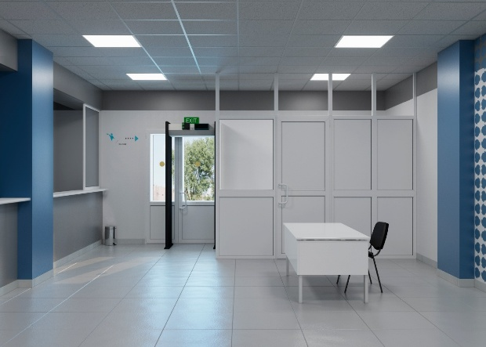
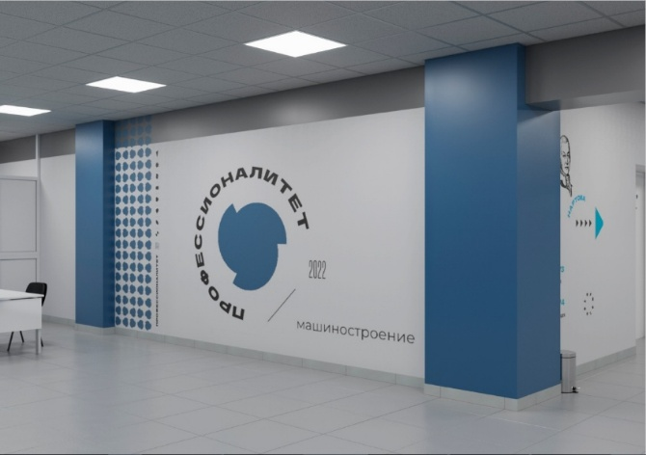
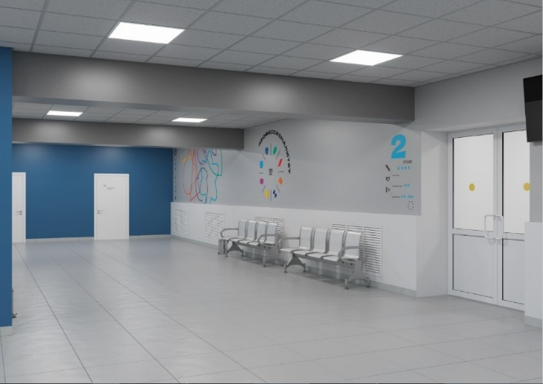
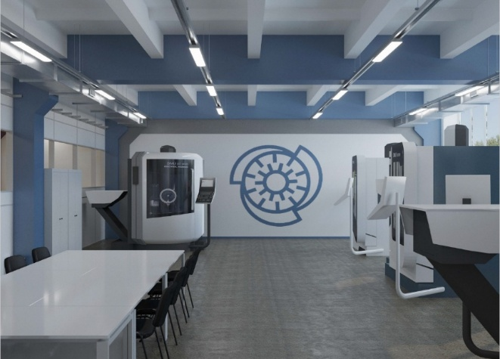
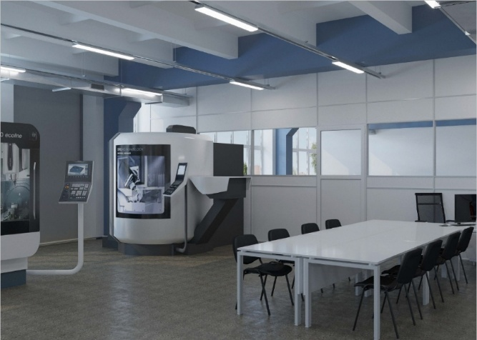
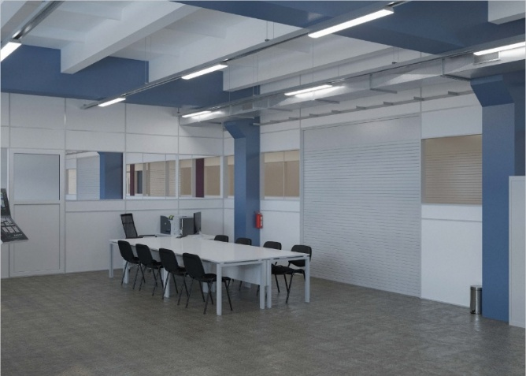
ПРАВИТЕЛЬСТВО ХАБАРОВСКОГО КРАЯ
ГУБЕРНАТОРСКИЙ АВИСТРОТЕЛЬНЫЙ КОЛЛЕДЖ
ОБЪЕДИНЕННАЯ
АВИАСТРОИТЕЛЬНАЯ
КОРПОРАЦИЯ
Фойе 1 этажа центра
Участок фрезерных станков с ЧПУ

Slide 10
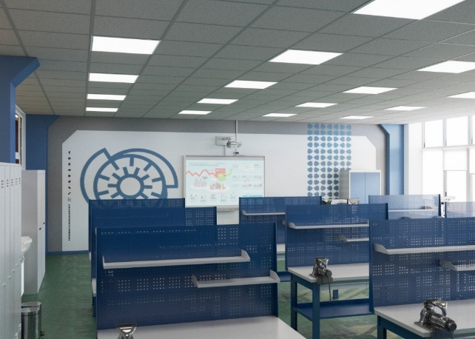
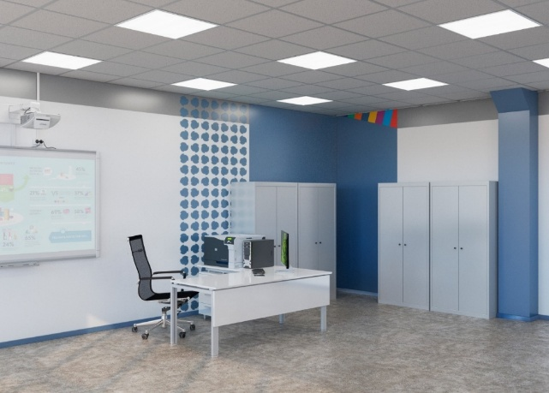
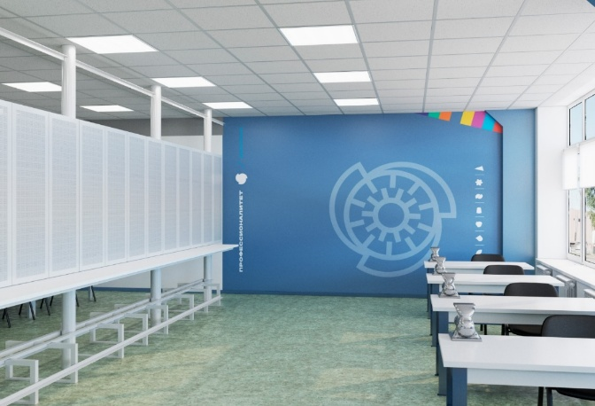
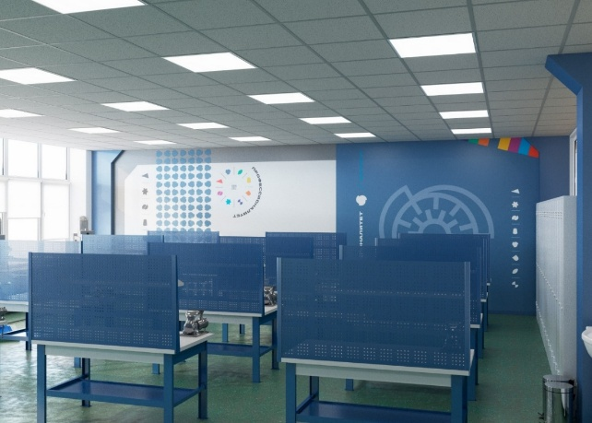
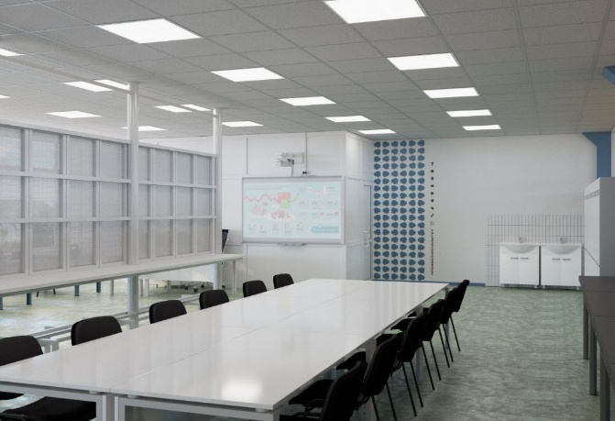
ПРАВИТЕЛЬСТВО ХАБАРОВСКОГО КРАЯ
ГУБЕРНАТОРСКИЙ АВИСТРОТЕЛЬНЫЙ КОЛЛЕДЖ
ОБЪЕДИНЕННАЯ
АВИАСТРОИТЕЛЬНАЯ
КОРПОРАЦИЯ
Слесарно-сборочный участок
Участок промышленной механики
и электрооборудования
Слесарно-механический участок

